Slide 1

СООБРАЖАЙ-КА
станция

Slide 2
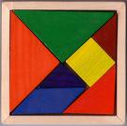
ТАНГРАМ- магический квадрат

Slide 3

Местом где была изобретена игра несомненно является Китай. Дата создания может быть определенна приблизительно 18 век. Первой известной древней книгой по танграму является «Собрание фигур из семи частей» (Китай 1803 г.). Издана она была на рисовой бумаге. Книги изданные в Европе были лишь отчасти оригинальны, а в своей основе имели китайские источники.

Slide 4
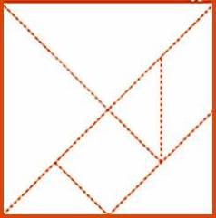
Квадрат разделяется на семь частей, как на рисунке . Задача состоит, чтобы из этих частей собирать различные фигуры. Игра Танграм отличная китайская развивающая игра не только для детей, но и для взрослых.

Slide 5
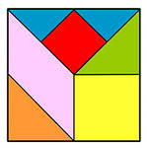

Slide 6
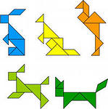

Slide 7
